Slide 1
A normális eloszlás szimulálása JavaScriptben, és a matematikai háttere
Készítette: Horák Rajmund

Slide 2

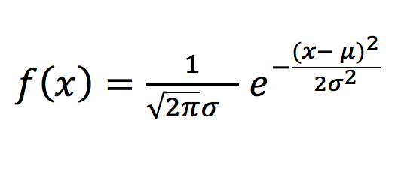
Mi is az a normális eloszlás?
Az X valószínűségi változó normális eloszlású, ha sűrűségfüggvénye:

Slide 3
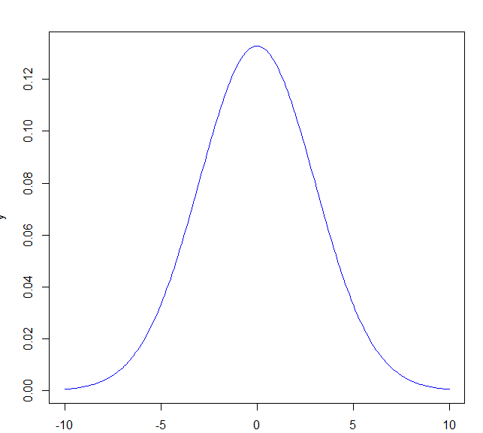
Inkább nézzünk rá a grafikonjára…
„haranggörbe”

Slide 4


Slide 5
Tekintsünk rá kicsit másképp…
„esés vizualizáció”

Slide 6

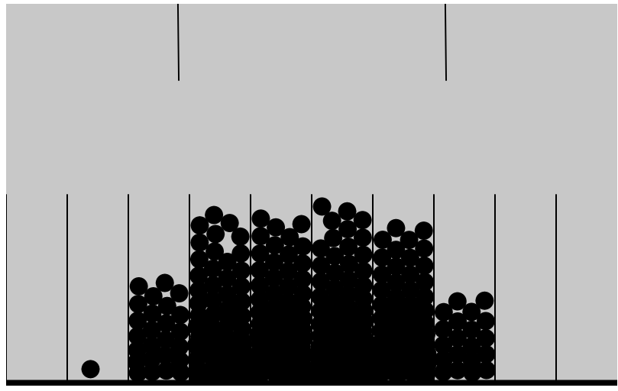
Triviális, viszont fontos megállapítás:
Egy elem nagyjából oda esik, ahonnan érkezik

Slide 7
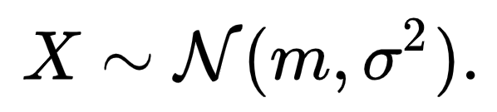
Ebből a megállapításból rájöhetünk, hogy a normális eloszlást alkalmazhatjuk mintáknál…
átlag
szórásnégyzet
Szórás = standard deviation
-> átlagtól való eltérés

Slide 8
Hogy néz ez ki a görbén?
A szórás pedig a görbe
„nyúltságát”
Az átlag jelöli hogy a számegyenesen hol helyezkedik el a görbe

Slide 9
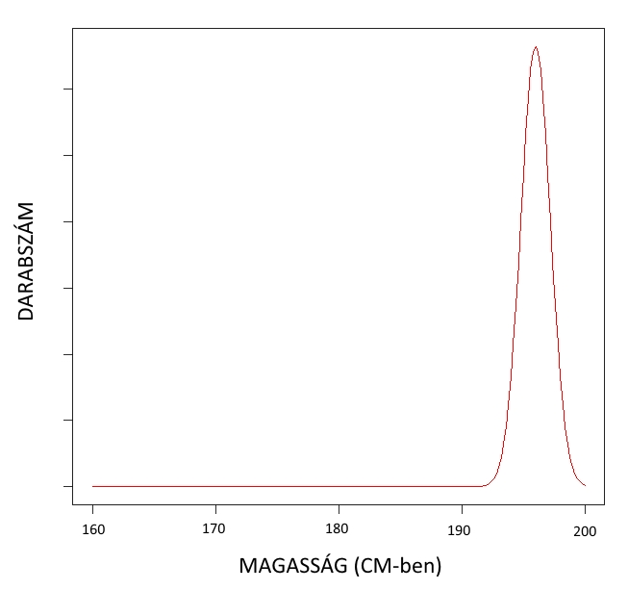
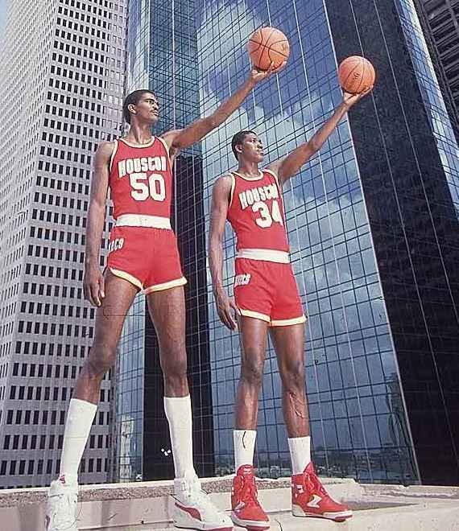
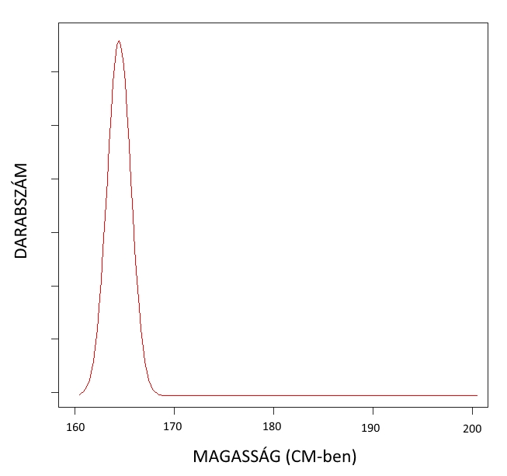


Slide 10
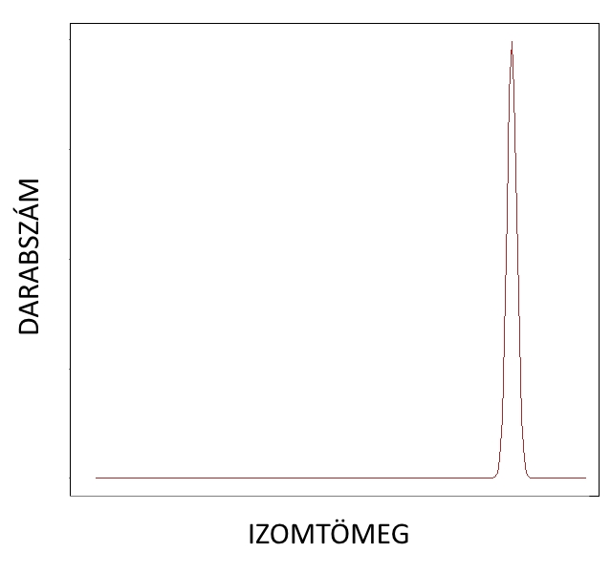


Slide 11


Slide 12
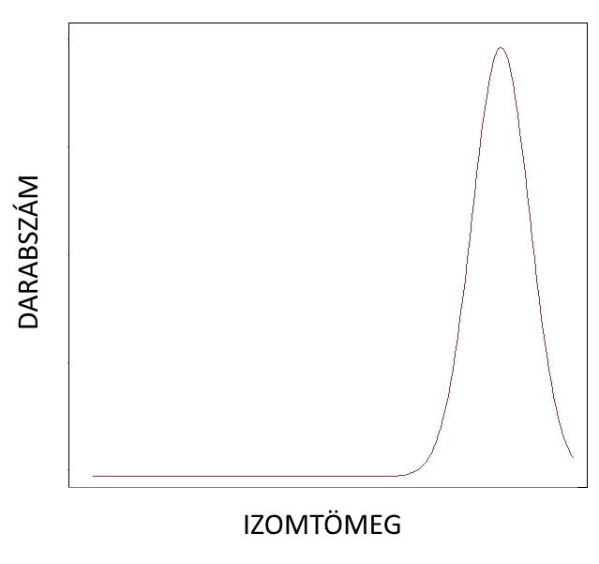

Slide 13
„Populáció szimuláció”

Slide 14
Ha tudjuk, hogy egy minta normális eloszlású, akkor
Lehet T próbát végrehajtani rajta
Meg lehet határozni hogy egy elem mekkora valószínűséggel lesz benne az egyik kategóriában
Stb… (majd gazdasági-pénzügyi modelleken vesztek még párat)

